Slide 1
KTKO105
Johdatus tilastolliseen tutkimukseen 2 op
Eija Räikkönen
Viikko 36

Slide 2
Mittaaminen:
Mittari ja sen suunnittelu
Mittaria laadittaessa mietittävä
  mitä
  mistä
  millä
  miten
mitataan.

Slide 3
Ope
Teoriasta käytäntöön:
operationaalistaminen
Operationaalistaminen eli käsitteellistys
= aiemman tiedon pohjalta muotoiltu teoreettinen ilmiö/käsite saatetaan mitattavaan muotoon.
Tutkittavat ilmiöt muotoillaan kysymyksiksi ja vastausvaihtoehdoiksi niin, että
  kaikki tutkittavat ymmärtävät kysymyksen ja mahdolliset vastausvaihtoehdot samalla tavalla
  kysymys ja mahdolliset vastausvaihtoehdot voidaan esittää kaikille tutkittaville samalla tavalla
Teorialähtöisessä tutkimuksessa ilmiö operationaalistetaan esimerkiksi:
  Kyselylomakkeeksi
  Havainnointirungoksi
  Haastattelukysymyksiksi
  Analyysikehikoksi

Slide 4
II Aineiston keruu:
Suunnittelu ja toteutus
Testipatteristo
Havainnointi-
runko
Kysely
Rekisteri-
aineisto
Haastattelu
Posti
kysely
Internet-
kysely
Henk.-
koht.
Muu tapa, esim.
puhelin, sposti
Aineiston keruu (mittaaminen) voi koostua yhdestä tai useammasta tiedonkeruutavasta (mittarista).
Yleisimmin käytettyjä menetelmiä ovat kysely ja haastattelu.
Kyselyt ja haastattelut voivat sisältää
  Strukturoituja kysymyksiä (kysymyksiin annettu valmiit vastausvaihtoehdot)
  Avoimia kysymyksiä (kysymyksissä ei valmiita vastausvaihtoehtoja)
  Sekamuotoisia kysymyksiä

Slide 5
Kyselytutkimus (survey)
Kysely on aineistonkeruumenetelmä, joka perustuu lomakkeilla kerättävään tietoon.
  Postikysely
  Internetpohjainen kysely
Yksittäisiä kysymyksiä muotoiltaessa olennaista, että kukin kysymys on perusteltavissa tutkimusongelman kannalta.
Kysymykset voivat kohdistua
  Tosiasioihin
  Tietoihin
  Mielipiteisiin, asenteisiin, uskomuksiin jne.
Kysymykset voivat olla
  Strukturoituja kysymyksiä
    kysymyksiin annettu valmiit vastausvaihtoehdot
      Ks. Esimerkkejä seuraavasta diasta
  Avoimia kysymyksiä
    kysymyksissä ei valmiita vastausvaihtoehtoja
  Sekamuotoisia kysymyksiä

Slide 6
Erilaisia vastausasteikkoja ks. tarkemmin Valli R. (2015), s. 55-71
Semanttinen differentiaali eli Osgoodin asteikko
  Tyypillisesti käytetty erilaisten adjektiiviparien vertailuun, nykyään myös asenteiden, samanlaisuuden ja etäisyyden mittaamiseen
  Vastausvaihtoehtoja pariton määrä; vain ääripäille annetaan sanalliset selitykset
  Keskimmäinen vastausvaihtoehto on ns. neutraali vastausvaihtoehto
Likert-asteikko
  Käytetään tyypillisesti asenteiden ja mielipiteiden mittaamiseen
  Vastausvaihtoehtoja voi olla pariton tai parillinen määrä
    Jos pariton määrä, keskimmäinen vaihtoehto on yleensä neutraali vastausvaihtoehto
  Kaikki vastausvaihtoehdot on sanallistettu

Slide 7
Erilaisia vastausasteikkoja (jatkuu) ks. tarkemmin Valli R. (2015), s. 55-71
Flechen asteikko
  Graafinen asteikko
  Muuten kuin edellä mainitut
  Soveltuu myös alle kouluikäisille
VAS-mittari
  Subjektiivisten asioiden kuten kivun, mielihyvän tai mielipiteen arviointiin
  Tyypillisesti 10cm mittainen jana, jonka ääripäät on sanallistettu ja väliin jäävä osuus on jätetty tyhjäksi
    Myös versioita, joissa väliin jäävät arvotkin sanallistettu/numeroitu
  Vastaaja merkitsee näkemyksensä janalle esim. rastilla

Slide 8
Havaintomatriisi
Tutkittavilta kerätty (mitattu) tieto muodostaa aineiston.
Aineisto esitetään numeroina taulukkomuodossa eli
havaintomatriisina.
ID | SP | PIT | KNRO
1 | 1 | 174 | 41
2 | 2 | 155 | 37
3 | 2 | 166 | 38
4 | 2 | 170 | 40
5 | 1 | 184 | 44
6 | 1 | 179 | 453
7 | 2 | 166 | 39
8 | 1 | 202 | 49

Slide 9
Muuttuja ja sen asteikollisuus
Muuttuja (variable) = tutkittavaan liittyvä mitattavissa oleva asia tai ominaisuus.
  Faktatiedot, asenteet, mielipiteet jne.
Millaisella muuttujalla mitäkin asiaa kuvataan?
  Millaisia kuvailevia tunnuslukuja ja analyysimenetelmiä halutaan myöhemmin soveltaa?
=> Asteikollisuus (measurement scale)
  Asteikollisuus on tärkeä tutkittavan asian kuvauksen tapaa määrittävä seikka, sillä eri asteikoilla saadaan laadullisesti erilaista tietoa tutkittavasta asiasta.

Slide 10
Muuttujien mitta-asteikot
Luokitusasteikko (nominal scale) = tiedetään vain, että muuttujan arvot ovat erilaisia ja ne voidaan sijoittaa eri luokkiin.
  Ts. muuttujan asteikko ilmaisee luokkien välisiä laadullisia eroja, mutta ei paremmuutta tai järjestystä.
  Eri luokat erotetaan toisistaan numerotunnuksilla, ja eri luokkiin liittyvät tunnukset voidaan myös vaihtaa keskenään muuttujan merkityksen siitä muuttumatta
  Luokkia voi olla 2 tai enemmän
    2-luokkaiset muuttujat ovat ns. Dikotomisia muuttujia
  esim. Kotikunta: 1 = Porvoo, 2 = Imatra, 3 = Rovaniemi, 4 = Lahti
Järjestysasteikko (ordinal scale) = muuttujan arvot voidaan asettaa paremmuusjärjestykseen mitattavan asian suhteen, mutta ei voida sanoa, kuinka paljon parempi/suurempi toinen havainto on toista.
  Asteikko ilmaisee laadullisten erojen lisäksi järjestystä muuttujan arvojen välillä, mutta ei määrää, kuinka paljon parempi/suurempi toinen arvo on toista
  järjestykseen asetetut luokat erotetaan toisistaan numerotunnuksilla, jotka osoittavat luokkien keskinäisen järjestyksen
  Esim. Kurssiarvosana
  0 = hylätty, 1 = välttävä, 2 = tyydyttävä, 3 = hyvä, 4 = kiitettävä, 5 = erinomainen

Slide 11
Muuttujien mitta-asteikot
Välimatka-asteikko (interval scale) = voidaan sanoa, kuinka paljon parempi/suurempi toinen muuttujan arvo on toista.
  asteikko ilmaisee laadullisten ja järjestykseen liittyvien erojen lisäksi myös etäisyyttä eli välimatkaa muuttujan eri arvojen välillä
  Muuttujan arvoon liittyy tietty mittayksikkö (esim. Celsius, ajanlasku)
  Muuttujan arvo kertoo suoraan mitatun asian määrän
  muuttujalla on sovittu nollapiste, joka ei kuitenkaan tarkoita mitattavan ominaisuuden loppumista (esim. Celsiusasteet)
Suhdeasteikko (ratio scale) = mahdollista laskea muuttujan arvojen väliset suhteet; on olemassa absoluuttinen nollapiste.
  Muutoin samat ominaisuudet kuin välimatka-asteikolla, mutta nollapiste on absoluuttinen
  Esim. Paino grammoina

Slide 12
Muuttujien mitta-asteikot
Luokitteluasteikollinen muuttuja on asteikoltaan yksinkertaisin, suhdeasteikollinen muuttuja monimutkaisin
Monimutkaisemmalla asteikolla mitatusta muuttujasta voi tehdä aina yksinkertaisemman asteikon muuttujan, mutta ei toisin päin!!!

Slide 13
Muuttujien ominaisuudet
Numeeriset vs. ei-numeeriset muuttujat
  Numeeriset muuttujat joko välimatka- tai suhdeasteikollisia
    Voidaan suorittaa laskutoimituksia
  Ei-numeeriset eli sanalliset muuttujat joko luokittelu- tai järjestysasteikollisia
Jatkuvat vs. epäjatkuvat eli diskreetit muuttujat
  Muuttuja on jatkuva (continuous), kun sen kahden arvon välissä on ääretön määrä arvoja.
    lukuarvon perään voidaan aina lisätä desimaaleja
    Osa välimatka-asteikollisista muuttujista ja kaikki suhdeasteikolliset muuttujat
    esim. pituus metreinä
  Muuttuja on epäjatkuva eli diskreetti (discrete), kun sen mitta-asteikolla siirrytään hyppäyksittäin arvosta toiseen.
    Kaikki luokittelu- ja järjestysasteikolliset muuttujat
    Osa välimatka-asteikollisista ja suhdemuuttujista (esim. vuosiluku)

Slide 14
III Tietojen käsittely
Aineiston tallentaminen & tarkistaminen
(virheet, puuttuvat vastaukset jne.)
Kuvailevat tiedot (esim. lukumäärä,
%-osuus, keskiarvo, vaihteluväli jne.)
KTKO105- ja KTKA2020-kurssit
IV Aineiston analysointi
Analyysimenetelmän
valintaan vaikuttavat
Tutkimuskysymys
Tutkittavien asioiden
operationaalistaminen & strukturointi
Kahden muuttujan väliset yhteydet
KTKA2020-kurssi
Monen muuttujan väliset yhteydet
KTKS2050-kurssi
Kirjoitetaan raportti, joka noudattaa tiettyjä sääntöjä. Raportissa
kuvataan tutkimuskysymyksen kannalta olennaiset tulokset
suhteutetaan tulokset teoriaan & aiempiin tutkimustuloksiin
pohditaan tutkimuksen luotettavuutta
KTKA2020 & KTKS2050
V Tulosten raportointi

Slide 15
Kuvailevat tunnusluvut
Tunnuslukujen valinta riippuu
  Tutkimuskysymyksestä ja
  Tarkasteltavan muuttujan mitta-asteikosta!
Frekvenssit (frequency)
  Frekvenssi eli lukumäärä
  Suhteellinen frekvenssi eli prosenttiosuus (percent)
  Järkeviä käyttää luokittelu- ja järjestysasteikollisilla muuttujilla
  voi käyttää epäjatkuvilla välimatka- tai suhdeasteikon muuttujilla, kun muuttujalla on rajattu määrä arvoja
  Voidaan esittää graafisesti histogrammin (pylväskuvio) avulla

Slide 16
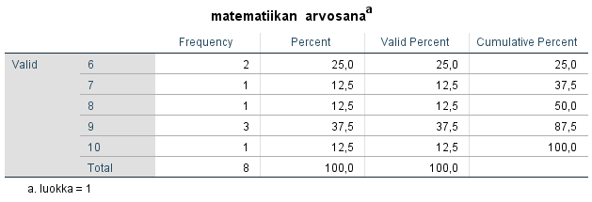
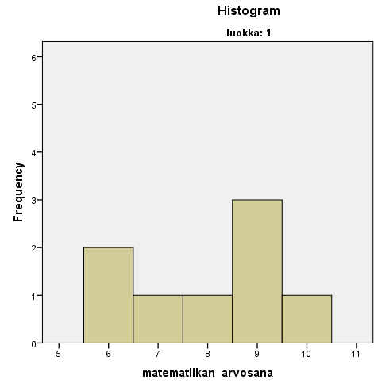

Slide 17
Keskiluvut
(measures of central tendency)
Kuvaavat muuttujan arvojen keskittymistä (sijaintia)
Moodi eli tyyppiarvo, Mo (mode)
  Muuttujan yleisin/tyypillisin arvo
  Voidaan laskea millä tahansa mitta-asteikolla olevalle muuttujalle, mutta järkevintä käyttää luokittelu- ja järjestysasteikollisilla muuttujilla, sekä epäjatkuvilla välimatka- ja suhdeasteikollisilla muuttujilla
  Muuttujalla voi olla yksi tai useampi moodi
Mediaani, Md (median)
  Muuttujan arvot järjestetään suuruusjärjestykseen. Mediaani on
    keskimmäinen muuttujan arvo, jos muuttujan arvoja on pariton määrä
    muuttujan kahden keskimmäisen arvon keskiarvo, jos muuttujalla on parillinen määrä arvoja määrä
  Järjestys-, välimatka- ja suhdeasteikollisille muuttujille

Slide 18

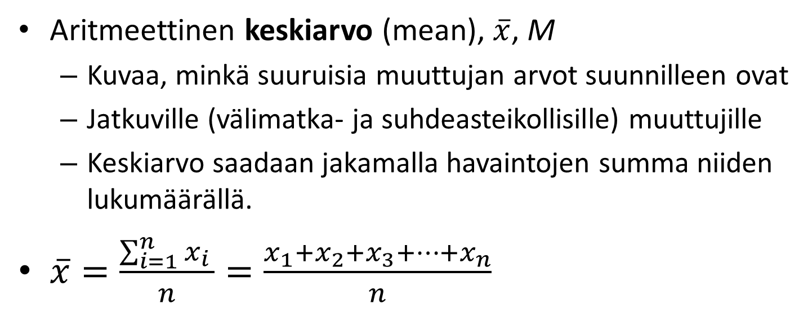
Keskiluvut
Aritmeettinen keskiarvo (mean), $\overline{x}$, M
  Kuvaa, minkä suuruisia muuttujan arvot suunnilleen ovat
  Jatkuville (välimatka- ja suhdeasteikollisille) muuttujille
  Keskiarvo saadaan jakamalla havaintojen summa niiden lukumäärällä.
$\overline{x}=\frac{\sum_{i=1}^{n}{x_{i }}}{n}=\frac{x_{1}+x_{2}+x_{3}+⋯+x_{n}}{n}$
x = muuttuja, jolle
keskiarvo lasketaan
i = tutkittavan järjestys-
numero
n = tutkittavien määrä
Esim. Jos aineistossa on 4 tutkittavaa (n = 4) ja halutaan laskea muuttujan x keskiarvo
tälle joukolle, on lasku

Slide 19
Fraktiilit, kvartiilit, persentiilit
(fractiles, quartiles, percentiles)
Fraktiilit jakavat järjestetyt muuttujan arvot osiin
  Prosenttiosuuksia!
Kvartiili on tunnetuin fraktiili.
  Muuttujan arvot jaetaan neljään yhtä suureen osaan (25 %, 25 %, 25 %, 25 %)
    Alakvartiili Q₁: muuttujan arvo, jota pienempiä arvoja on 25 % muuttujan arvoista
    Yläkvartiili Q₃: Muuttujan arvo, jota suurempia arvoja on 25 % muuttujan arvoista

Slide 20
Fraktiilit, kvartiilit, persentiilit
(fractiles, quartiles, percentiles)
Persentiili
  Muuttujan arvot jaetaan 100 yhtä suureen osaan (1 %, 1 %, ..., 1 %)
    Esim. 10. persentiili määritettäessä Heikkojen lukijoiden määrittäminen lukutaitotestin pistemäärän perusteella => heikoin 10 % testipisteistä

Slide 21
Esimerkki fraktiileista

Slide 22
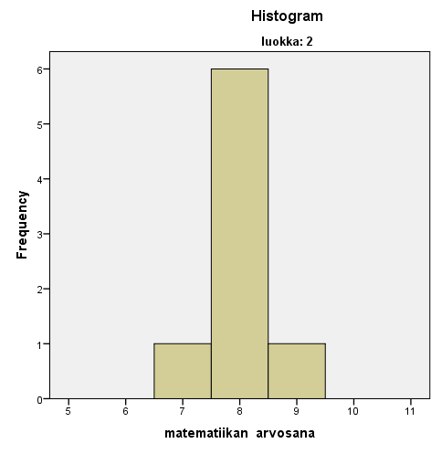
Keskiarvosta vielä...
Oletetaan, että koulussa on 2 luokkaa, ja kummallakin luokalla 8 oppilasta. Kaikilta oppilailta on tiedossa matematiikan arvosanat.
Luokan 1 arvosanat:
9, 8, 6, 7, 6, 9, 10, 9
Luokan 2 arvosanat:
8, 7, 8, 8, 8, 8, 9, 8

Slide 23
Hajontaluvut
(measures of dispersion)
Kuvaavat muuttujan arvojen jakautumista tai leviämistä jonkin keskiluvun (yleensä keskiarvon) ympärillä
vaihteluväli max. - min. (range)
  min. (minimum) = muuttujan pienin arvo,
  max. (maximum) = muuttujan suurin arvo
  millä tahansa mitta-asteikolla olevalle muuttujalle,

Slide 24
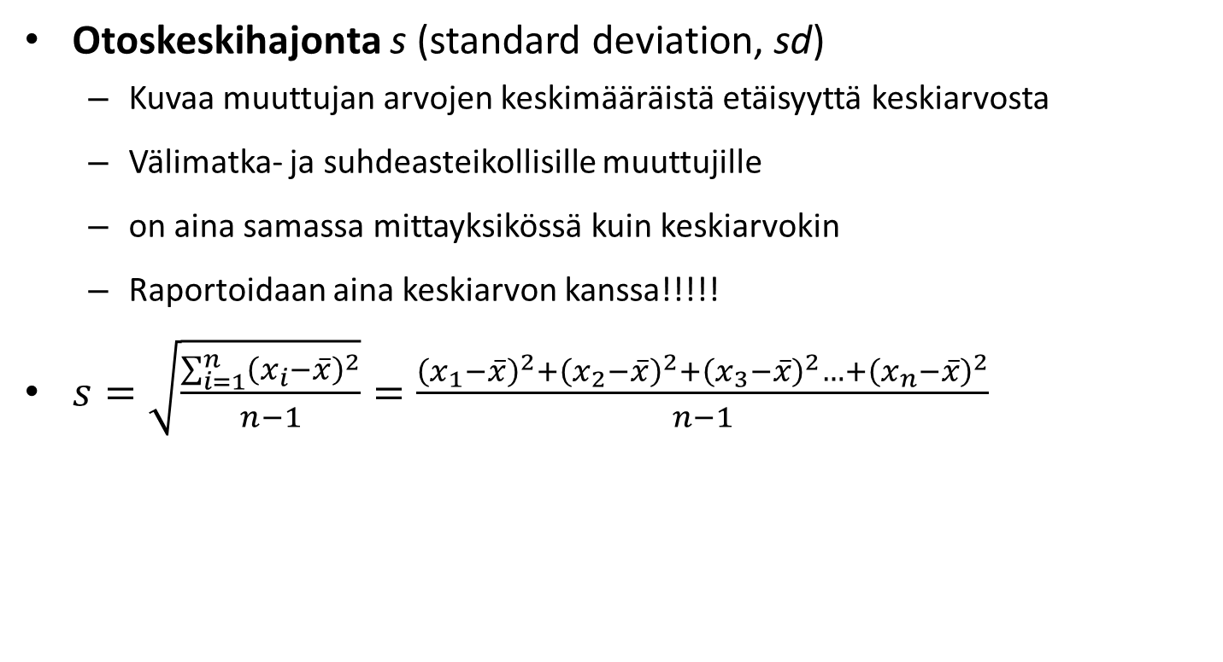
Hajontaluvut
Otoskeskihajonta s (standard deviation, sd)
  Kuvaa muuttujan arvojen keskimääräistä etäisyyttä keskiarvosta
  Välimatka- ja suhdeasteikollisille muuttujille
  on aina samassa mittayksikössä kuin keskiarvokin
  Raportoidaan aina keskiarvon kanssa!!!!!
$s=\sqrt{\frac{\sum_{i=1}^{n}{{\left(x_{i}−\overline{x}\right)}^{2}}}{n−1}}=\frac{{\left(x_{1}−\overline{x}\right)}^{2}+{\left(x_{2}−\overline{x}\right)}^{2}+{\left(x_{3}−\overline{x}\right)}^{2}…+{\left(x_{n}−\overline{x}\right)}^{2}}{n−1}$

Slide 25
Keskihajonnan laskemisen muistilista
Laske muuttujan x keskiarvo (tässä ohjeessa lyhenne ka).
Selvitä, mikä on n eli tutkittavien määrä aineistossa.
Laske n-1.
Vähennä jokaisen tutkittavan x-muuttujan arvosta x-muuttujan keskiarvo ka. Siis lasketaan vähennyslaskuja eli erotuksia:
x₁-ka, x₂-ka, x₃-ka, ..., x_{n}-ka
Korota jokainen kohdassa 4 laskemasi erotus toiseen potenssiin. Siis:
(x₁-ka)², (x₂-ka)², (x₃-ka)², ... , (x_{n}-ka)²
Laske kaikki kohdassa 5 saamasi tulokset yhteen.
(x₁-ka)² + (x₂-ka)² + (x₃-ka)² + ... + (x_{n}-ka)²
Jaa kohdassa 6 saamasi summa luvulla n-1 (laskit luvun kohdassa 3).
Ota neliöjuuri (√) kohdassa 7 saamastasi tuloksesta.

Slide 26
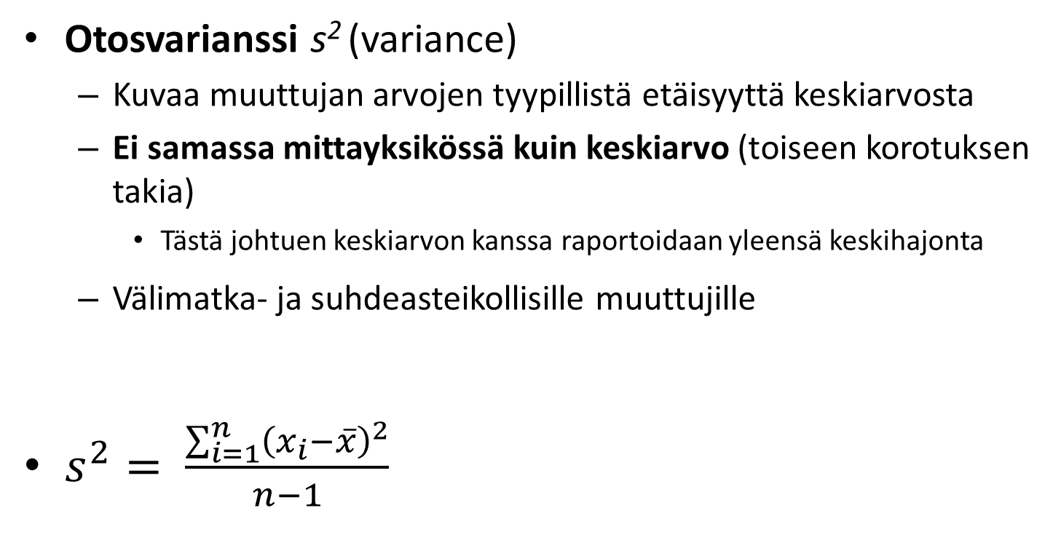
Hajontaluvut
Otosvarianssi s² (variance)
  Kuvaa muuttujan arvojen tyypillistä etäisyyttä keskiarvosta
  Ei samassa mittayksikössä kuin keskiarvo (toiseen korotuksen takia)
    Tästä johtuen keskiarvon kanssa raportoidaan yleensä keskihajonta
  Välimatka- ja suhdeasteikollisille muuttujille
$s^{2}= \frac{\sum_{i=1}^{n}{{\left(x_{i}−\overline{x}\right)}^{2}}}{n−1}$
Vrt. Keskihajonnan kaava
edellisellä dialla!

Slide 27
Lähteet
Heikkilä, T. (2001 tai uudempi). Tilastollinen tutkimus. Helsinki: Edita.
Metsämuuronen, J. (2011). Tutkimuksen tekemisen perusteet ihmistieteissä. Helsinki: International Methelp. e-kirja.
Nummenmaa, L. (2009 tai uudempi). Käyttäytymistieteiden tilastolliset menetelmät. Helsinki: Tammi.
Valli, R. (2015). Johdatus tilastolliseen tutkimukseen. Jyväskylä: PS-kustannus.
Vilkka, H. (2012). Tutki ja mittaa. Määrällisen tutkimuksen perusteet. Helsinki: Tammi.

